Slide 1
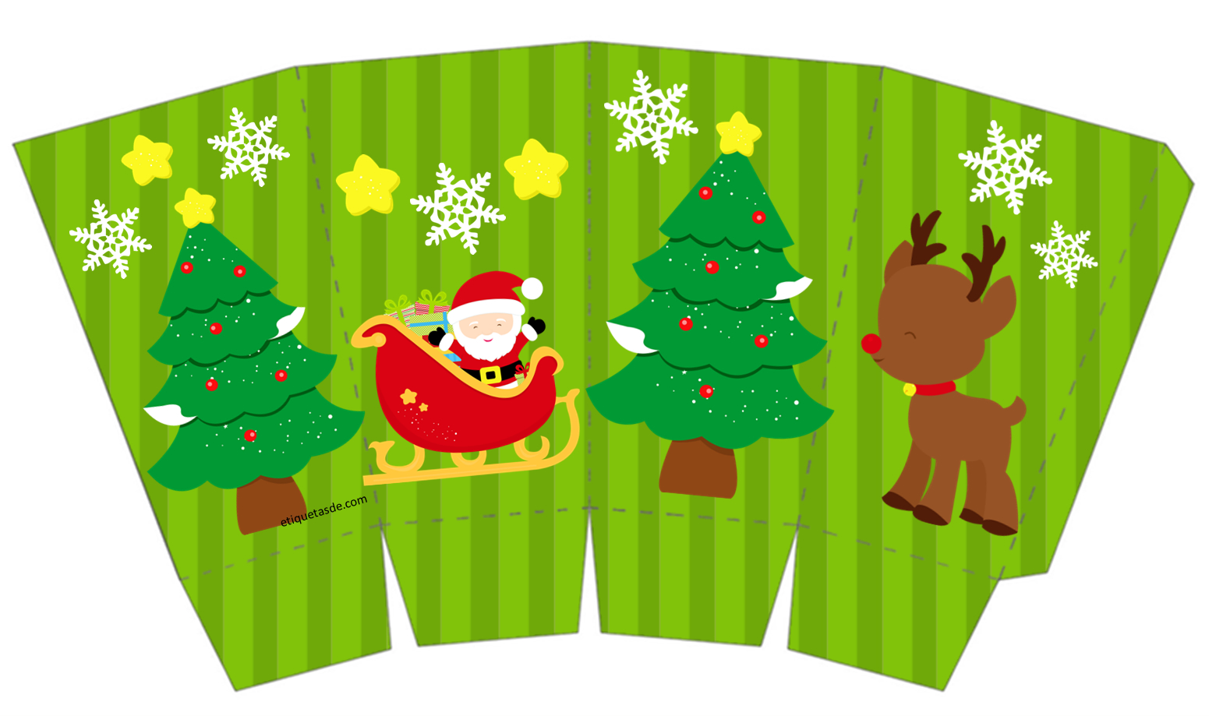
Cajita estilo pochoclos-pororo-cotufas pequeña
Hoja-Papel A4/Carta
Feliz Navidad
etiquetasde.com

